Slide 1


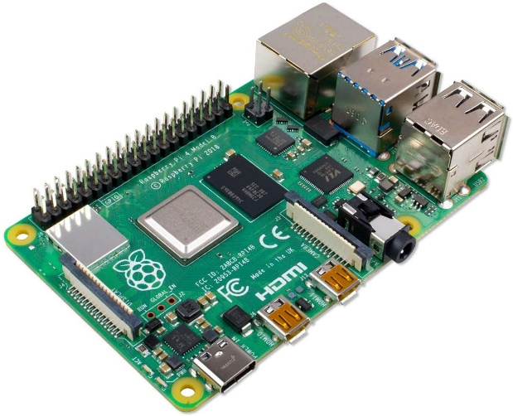

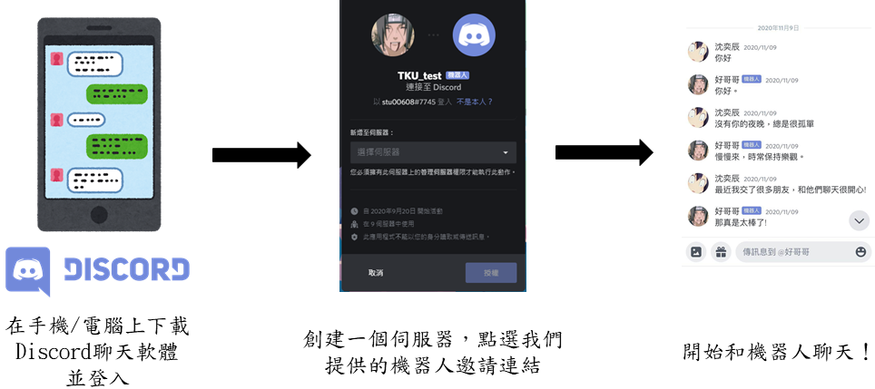
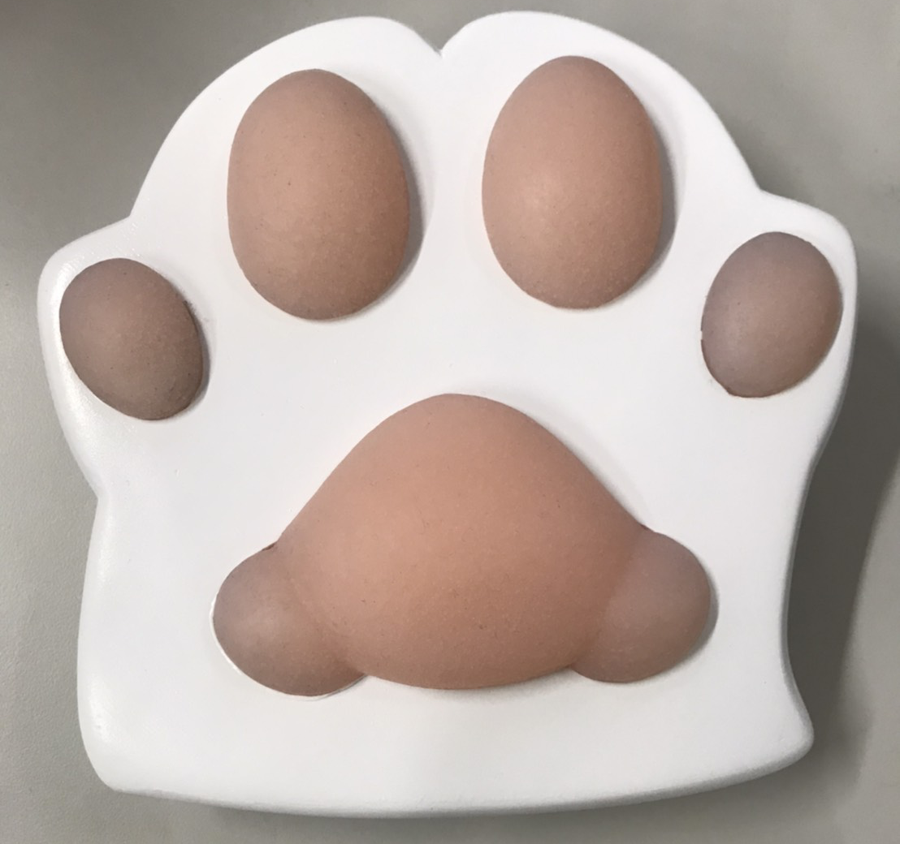
基於情感處理之情緒辨識聊天機器人
周建興、楊淳良、劉寅春 教授
李佳錚、 林士捷、鐘浩响、鄭岳松、沈奕辰、邵才獻
研究動機與目的
有一位從我們實驗室畢業的學長，這位學長去年不幸確診癌症晚期，自認時日無多，但是學長家裡的狀況有點特殊，學長一家三口，學長和母親的關係特別好，且在那時父親也過世了。再加上母親個性緣故，導致學長十分擔心，當自己也倒下時，是否老母親會無法接受最親近的人接連離她而去，而選擇輕生或自暴自棄。
而根據這位學長的故事，我們希望能夠做出一個裝置可以去紀念亡者或讓生者能夠慢慢撫平傷痛、走出喪親之痛。
使用情境
每天和機器人開始聊天前必須先跟他打招呼，例如：你好、嗨、早安。結束對話時可以跟機器人道別，例如：再見、晚安、掰，在道別句過後，機器人就不會給予情緒回覆。另外使用者在輸入框也可以打上特殊的指令，以取得有用的資訊或者進行簡易的故障排除。
系統架構
我們利用Discord 做聊天機器人平台，並使用Raspberry Pi 做為主機伺服器，程式會將語句上傳至Google NL API進行情緒分析，並回傳情緒分數，機器人則會依照情緒分數給予相對應的回覆。
外殼設計
考慮到失去親友的人會需要的最多的是「陪伴」，而我們也時常聽聞寵物狗或貓是具有靈性的，可愛的他們會在主人難過時去陪伴安慰主人，於是我們選擇以貓狗可愛的形象作為外觀意象出發，設計一個療癒可愛形象的貓掌外型，並且利用矽膠重現貓的柔軟肉球，如下圖。
使用方式
1. 註冊一個Discord帳號並下載安裝Discord程式。
2. 建立一個自己的伺服器。
3. 掃描右圖之QRcode加入機器人至伺服器。

